Slide 1
Oslo kommune
Temasamling 14. april 2023
Samhandling om tverrsektorielle utfordringer
Kommunaldirektør Tale Teisberg
Byrådslederens kontor

Slide 2
Hvorfor samhandling?
Gir verdi
Kvalitativt bedre resultater – tjenester, beslutninger
2. Nødvendig for måloppnåelse

Slide 3
Hemmere
Kan oppleves å bryte med ansvarsprinsipper
Ressurskrevende?
Manglende synliggjøring av gevinster/ nytte
Ingen eier helheten
Fravær av sentrale aktører
Fravær av arenaer
Fravær av tillit

Slide 4
Hemmere (2)
Opplevelse av at samhandling har en pris – ting må gjøres på nye måter, en gjør seg avhengig av andre. Krever vilje
Opplevelse av at samhandling kommer på toppen av alle andre oppgaver, evt i konflikt med kjerneoppgaver eller leveranser i linjen

Slide 5
Virkemidler for å få til samhandling
Regelverk/ rutiner/ veiledere
Møteplasser
Kommunikasjon
Organisering
Kultur

Slide 6
Lederskap
    Ta ansvar
    Skap arenaer
    Gå foran
    Legg til rette
    Følg aktivt opp
    Bidra når samarbeidet butter
    Gi støtte
    Vær raus
    Ha tillit

Slide 7
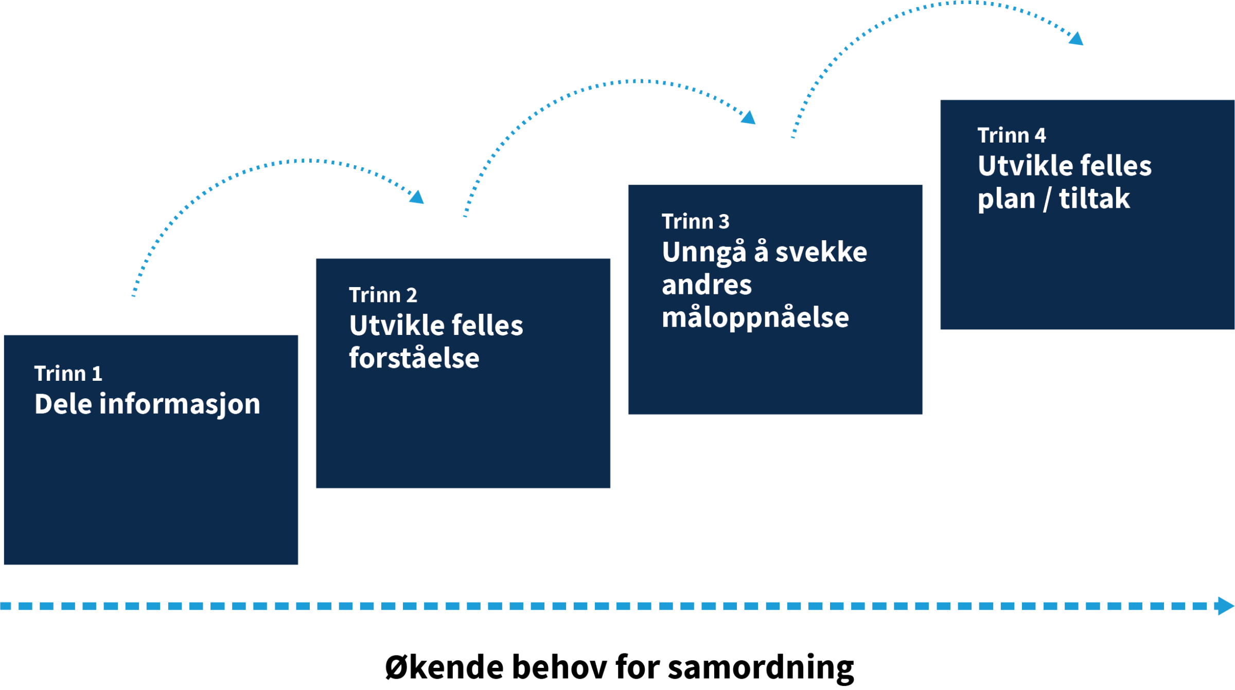
Samordningstrappen

Slide 8

Takk for meg

